Slide 1
Zugang zu HPC Systemen

Slide 2
Wer erhält Zugang und wie?
Nach der Kontaktaufnahme werden Sie an das HPC-Zentrum weitergeleitet, das Ihren Bedürfnissen am Besten entspricht. Je nach Bereich (Industrie, Universität etc.), ist das Zugangsverfahren unterschiedlich. Der Zugang zu HPC Ressourcen umfasst eine bestimmte Anzahl von Core-Stunden. Die Nutzung eines Systems erfolgt durch das Einreichen von Aufträgen, die auf den angeforderten Ressourcen verarbeitet werden, sobald diese frei sind. Die verschiedenen Benutzerschnittstellen sind:
JupyterLab
Kommandozeile mit ssh
Grafische Nutzeroberfläche
Universitäten oder öffentlicher Dienst
Öffentliche Mittel
Antrag für ein GCS oder PRACE Projekt
Zahlung pro core-hour
KMUs or Industrie
Öffentlich geförderte Zeit für Projekte mit Industriebezug (z.B., FF4EuroHPC)
Antrag und vertraulicher Endbericht
Job einreichen
Zusammenarbeit mit Universitäten
Veröffentlichung der Ergebnisse
Job bleibt in der Warteschlange, bis Ressourcen verfügbar sind
Job monitoren
Wie nutzt man ein HPC System?
Job wird mit den angeforderten Resourcen verarbeitet

Slide 3
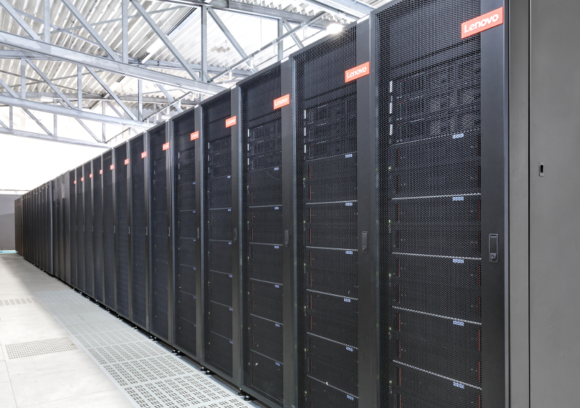
Datenmanagement
Copyright: Forschungszentrum Jülich:
https://www.fz-juelich.de/en/ias/jsc/systems/storage-systems/just

Slide 4
Nutzerspezifische Daten
(ssh-keys, source code)
$HOME
- Backup der Daten auf den meisten Systemen
Datenmanagement
In HPC-Projekten fallen typischerweise große Daten-mengen an. Um die Leistung zu optimieren, gibt es verschiedene Speichersys-teme, die in verschiedenen Phasen des Arbeitsablaufs eines Projekts eingesetzt werden sollen. Ein Beispiel für den Umgang mit Daten innerhalb des Workflows eines Projektes ist links dargestellt. Hier befinden sich die Daten auf den Home-, Scratch-, Projekt- und Archiv-Speichersystemen.
Die besonderen Eigen-schaften der Speichersysteme sind kurz angedeutet.
Berechnung I/O
$ARCHIVE
- Langzeitspeicher
$SCRATCH
Hohe, auf I/O optimierte Bandbreite
Temporäre Daten
Häufige, automatische Datenlöschung
Daten-
archivierung
Daten-Sharing im Projekt
$PROJECT
- Backup hängt vom System ab
Begrenzter Speicher
Alte Daten müssen regelmäßig bereinigt
werden
Begrenzte Anzahl an Dateien
Mehrere Dateien müssen in einzelnen Archiven (.tar) komprimiert werden

Slide 5
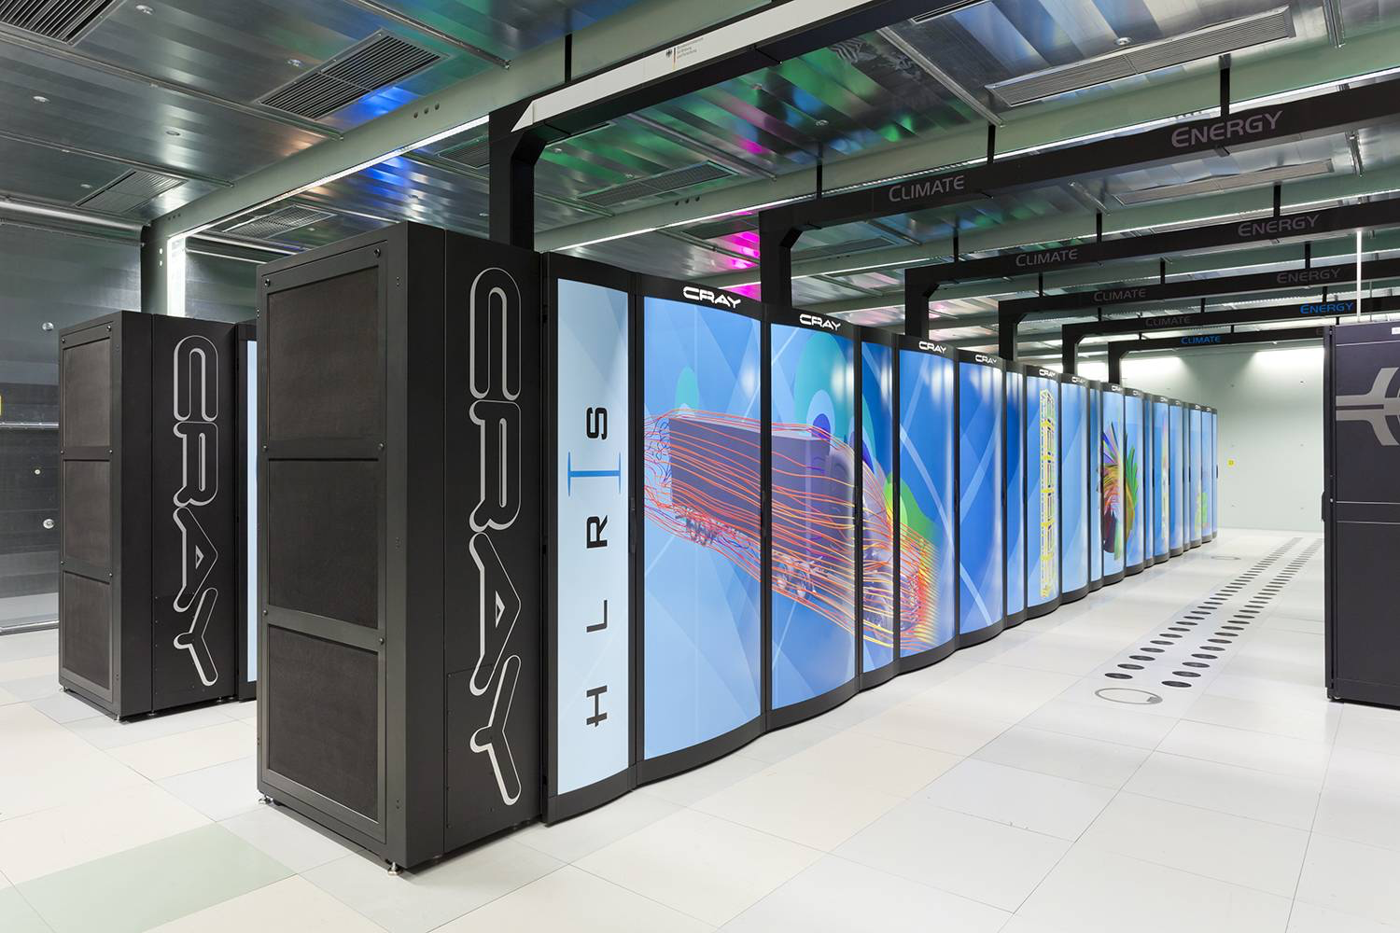
Software

Slide 6
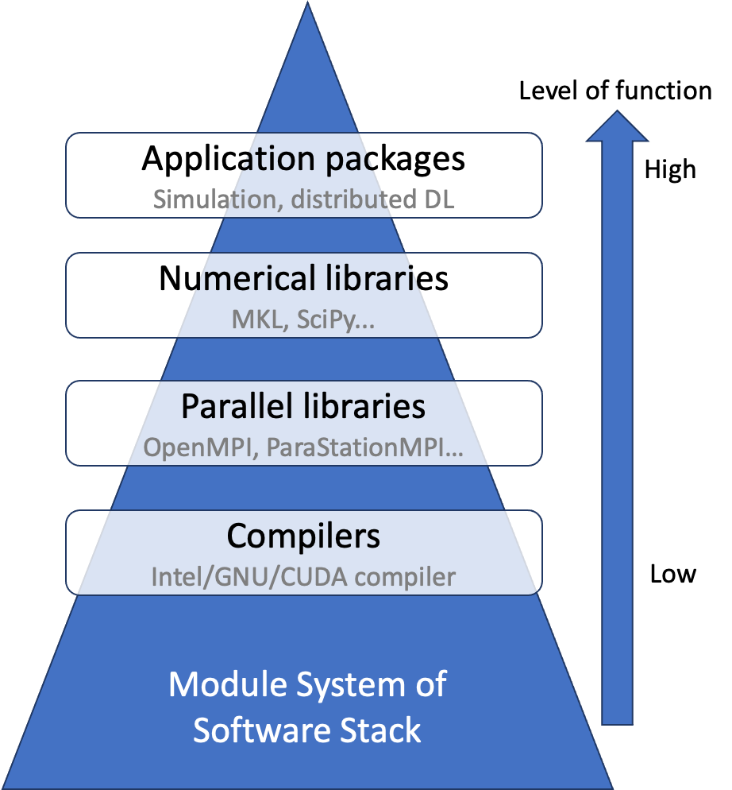
Software
HPC-Zentren stellen struk-turierte Software-Stacks bereit, die für die jeweiligen Systeme optimiert sind. Für ein bequemes Deployment wird der Software-Stack den Nutzern über ein Modul-system zur Verfügung gestellt.
Darüber hinaus werden Debugger- und Leistungs-analysetools angeboten, um die Codeentwicklung und
-optimierung zu erleichtern, sowie Simulationscodes, die hinsichtlich Skalierbarkeit und Effizienz für heterogene HPC-Systeme optimiert sind.
GNU Debugger
Debugger & Performance Tools
Modulmanagement
Breites Softwareportfolio auf HPC-Systemen, einschließlich Compilern auf niedrigerer Ebene und parallelen Programmbibliotheken, bis hin zu numerischen Bibliotheken auf höherer Ebene und wissenschaftlichen Anwendungspaketen
Verschiedene skalierbare Simulationscodes und Pakete für distributed machine learning

Slide 7
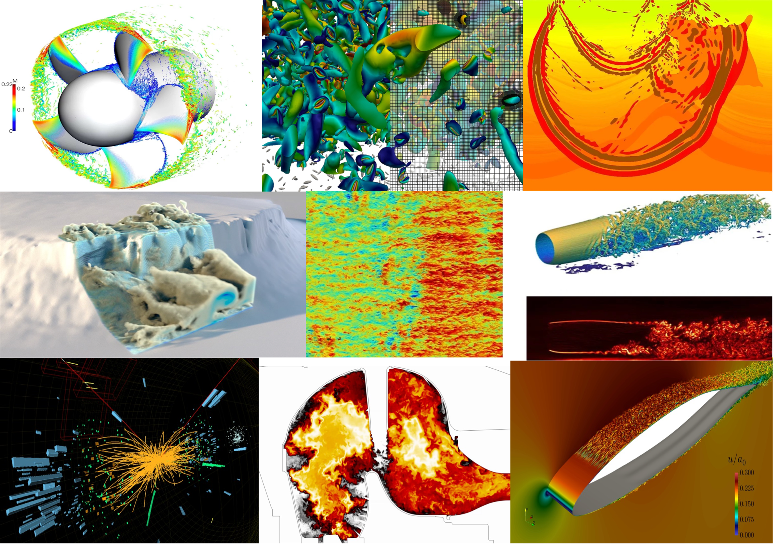
Visualisierung

Slide 8
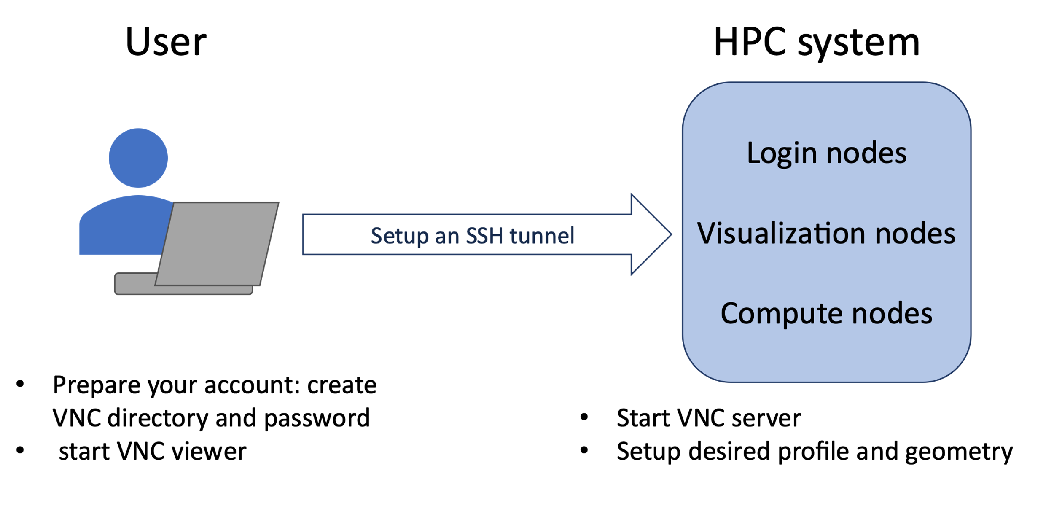
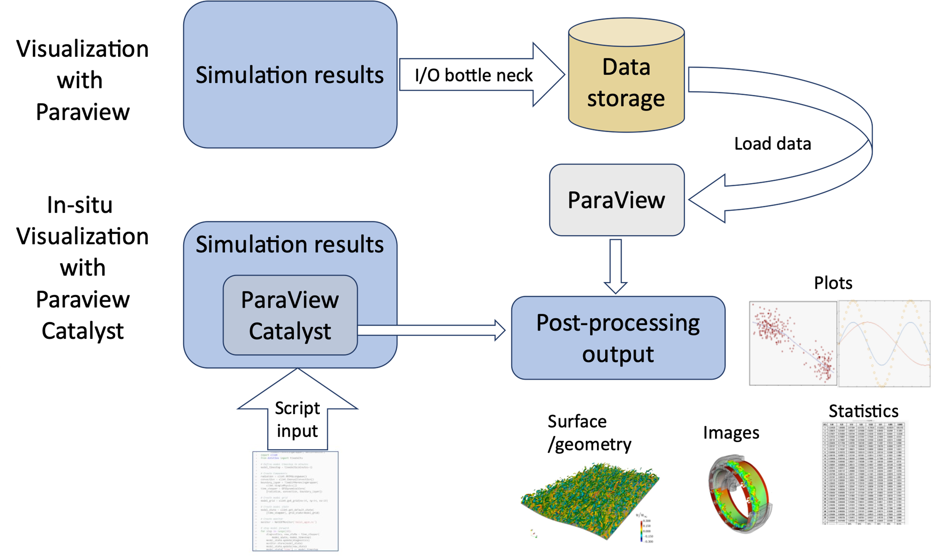
Visualisierung
Visualisierungsknoten unterstützen die Nach-bearbeitung und das Rendern von Daten auf Supercomputern. Über eine grafische Anmeldung (VNC) ist Zugriff auf die ge-speicherten Daten möglich.
HPC-Nutzer können die Visualisierung vor Ort durchführen, um eine externe Datenübertragung zu vermeiden. Ein typischer Arbeitsablauf wird am Beispiel von Paraview Catalyst gezeigt. Der Vorteil der Zeitersparnis wird bei größeren Simulationen deutlicher und hilft den Benutzern, die Rechen-ressourcen voll auszunutzen.

